Slide 1
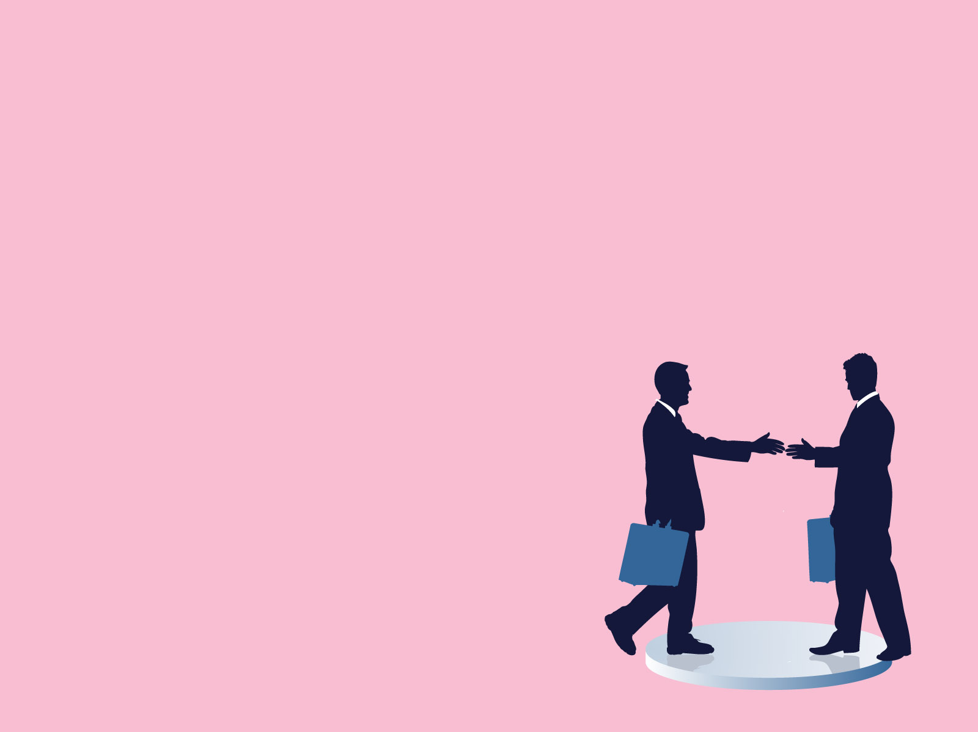
Классный час
«Учимся жить без конфликтов»

Slide 2
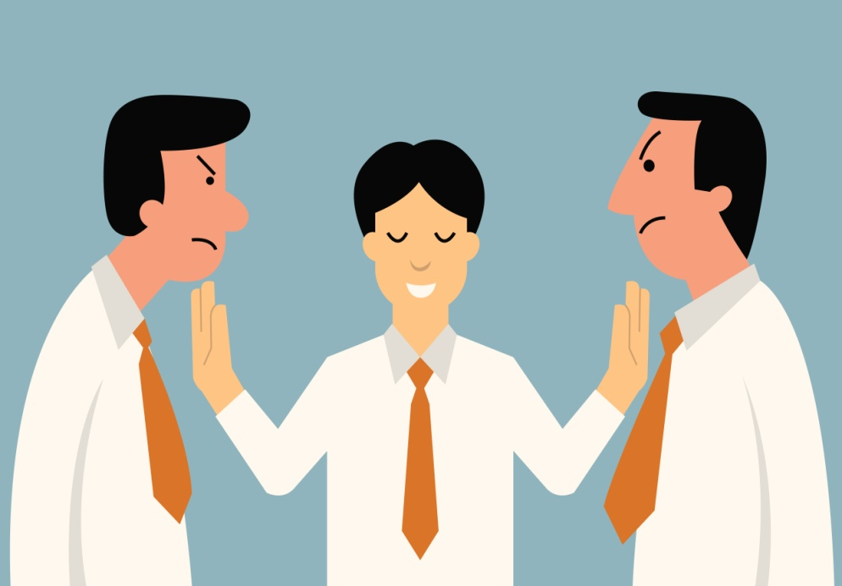
Конфликт – это противоборство, противоречие из-за отсутствия согласия, которое ведёт к преобразованию отношений.

Slide 3
А – агрессия,
Г – гнев,
С – страх,
О – обида,
З – злость,
Р – раздражение,
Г– грубость,
В – вспыльчивость.

Slide 4
Ситуация №1:
Вова, я сломал твою ручку тихо и робко сказал Максим. Что ты наделал? И вообще ты мне не друг – закричал Вова и убежал.
А Максим даже не успел сказать, что взамен сломанной, он купил новую и хотел отдать другу.
(Ответ: неумение слушать)
Ситуация №2:
На соревнованиях мальчики проигравшей команде стали выкрикивать грубые слова выигравшим. Те ответили тем же. Затем в ход пошли кулаки. Почему здесь возник конфликт?
(Ответ: невоспитанность)

Slide 5
Виды конфликтов:
неуправляемый конфликт
холодная напряжённость
(внутренний конфликт)
избегание

Slide 6
Положительные стороны
конфликтов:
в конфликте выясняется истина;
открываются вещи, которые мы раньше не замечали;
человек в конфликте может самосовершенствоваться;
конфликт – это признак деятельности коллектива;
выявляется позиция (мнение) каждого человека;
может быть достигнут положительный результат;
выявляется направление перспективы развития;
в ситуации конфликта человек раскрывается;
происходит утверждение личности.

Slide 7
Правила предупреждения
конфликтов:
Не говорите сразу с взвинченным, возбужденным человеком.
Прежде чем сказать о неприятном, постарайтесь создать доброжелательную атмосферу, отметьте заслуги человека, его хорошие дела.
Постарайтесь посмотреть на проблему глазами противника, постарайтесь «встать» на его место.
Не скрывайте доброго отношения к людям, чаще высказывайте одобрение своим товарищам, не скупитесь на похвалу.
Умейте заставить себя замолчать, когда вас задевают в мелкой ссоре, будьте выше мелочных разборок!

Slide 8
Как бы вы поступили?
Кто-то из одноклассников нарочно толкнул вас и свалил с ног. Как вы поступите?
Будете плакать;
Ударите его;
Сделаете ему замечание;
Не скажете ничего;
Пожалуетесь учителю.
2. Один из одноклассников смеётся над вашим другом. Как вы поступите?
Будете плакать;
Пожмёте плечами;
Будете смеяться над ним;
Будете защищать товарища кулаками.

Slide 9
Как бы вы поступили?
3. Вам не везёт: вы второй раз подряд проигрываете в шашки.
Ваши действия?
Будете плакать;
Продолжите играть;
Начнёте злиться;
Ничего не скажите.
Приятель на уроке схватил вашу ручку без разрешения. Как вы поступите?
Будете кричать;
Пожалуетесь учителю;
Попытаетесь отобрать её;
Отлупите приятеля.

Slide 10
Спасибо за внимание!

